Slide 1



Slide 3
Dlaczego właśnie taki temat?

Slide 4
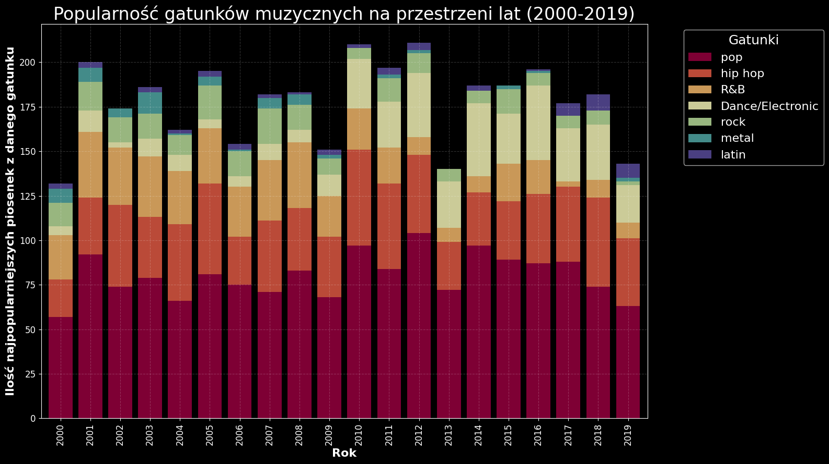


Slide 5
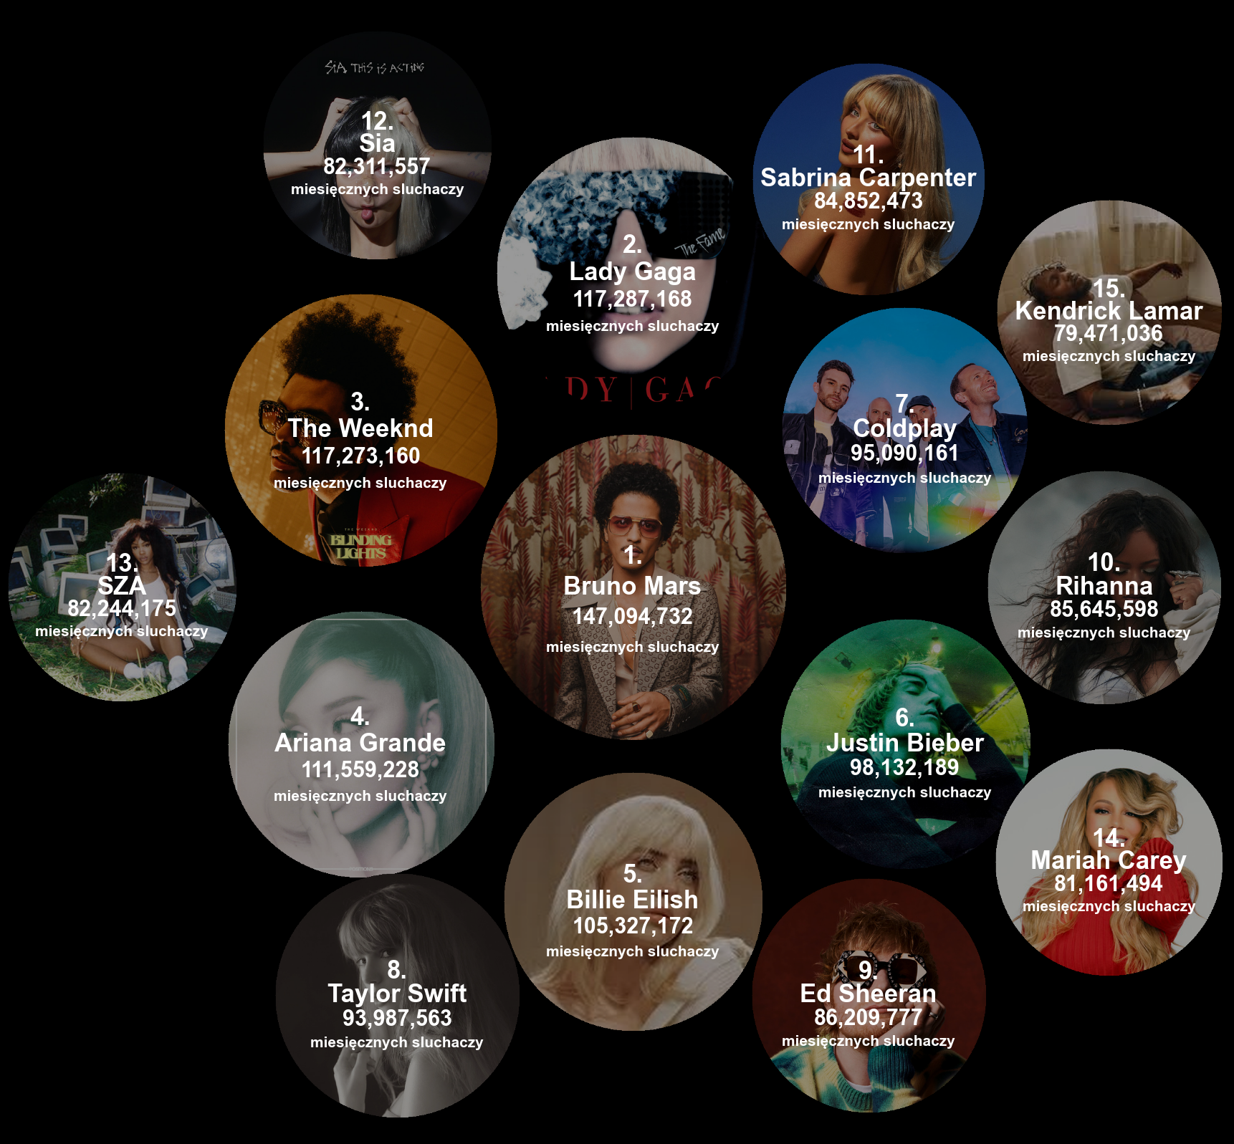
Artyści z największą liczbą miesięcznych słuchaczy na 2025 rok

Slide 6
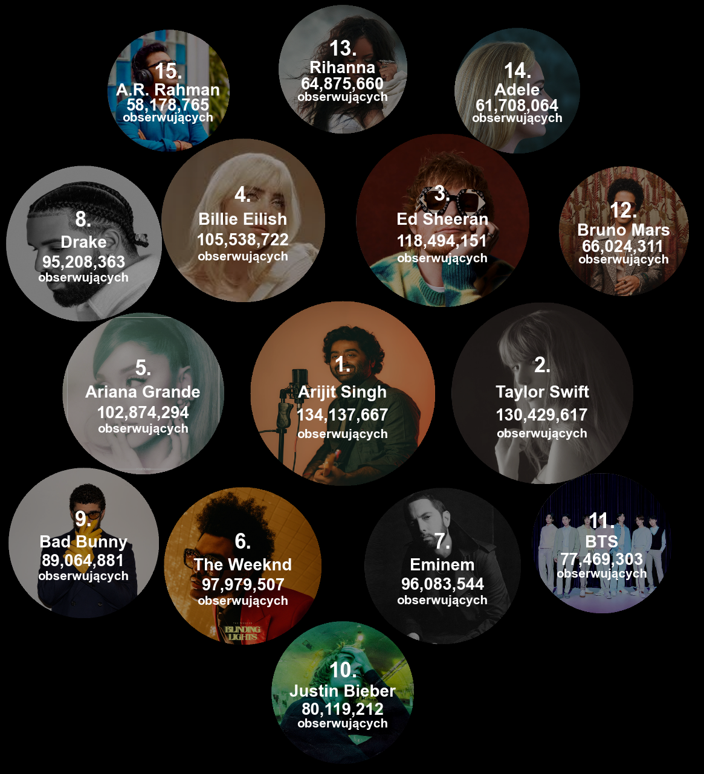
Artyści z największą liczbą obserwujących na 2025 rok

Slide 7
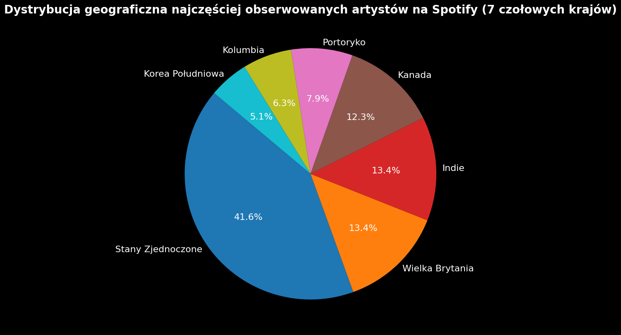

Slide 8
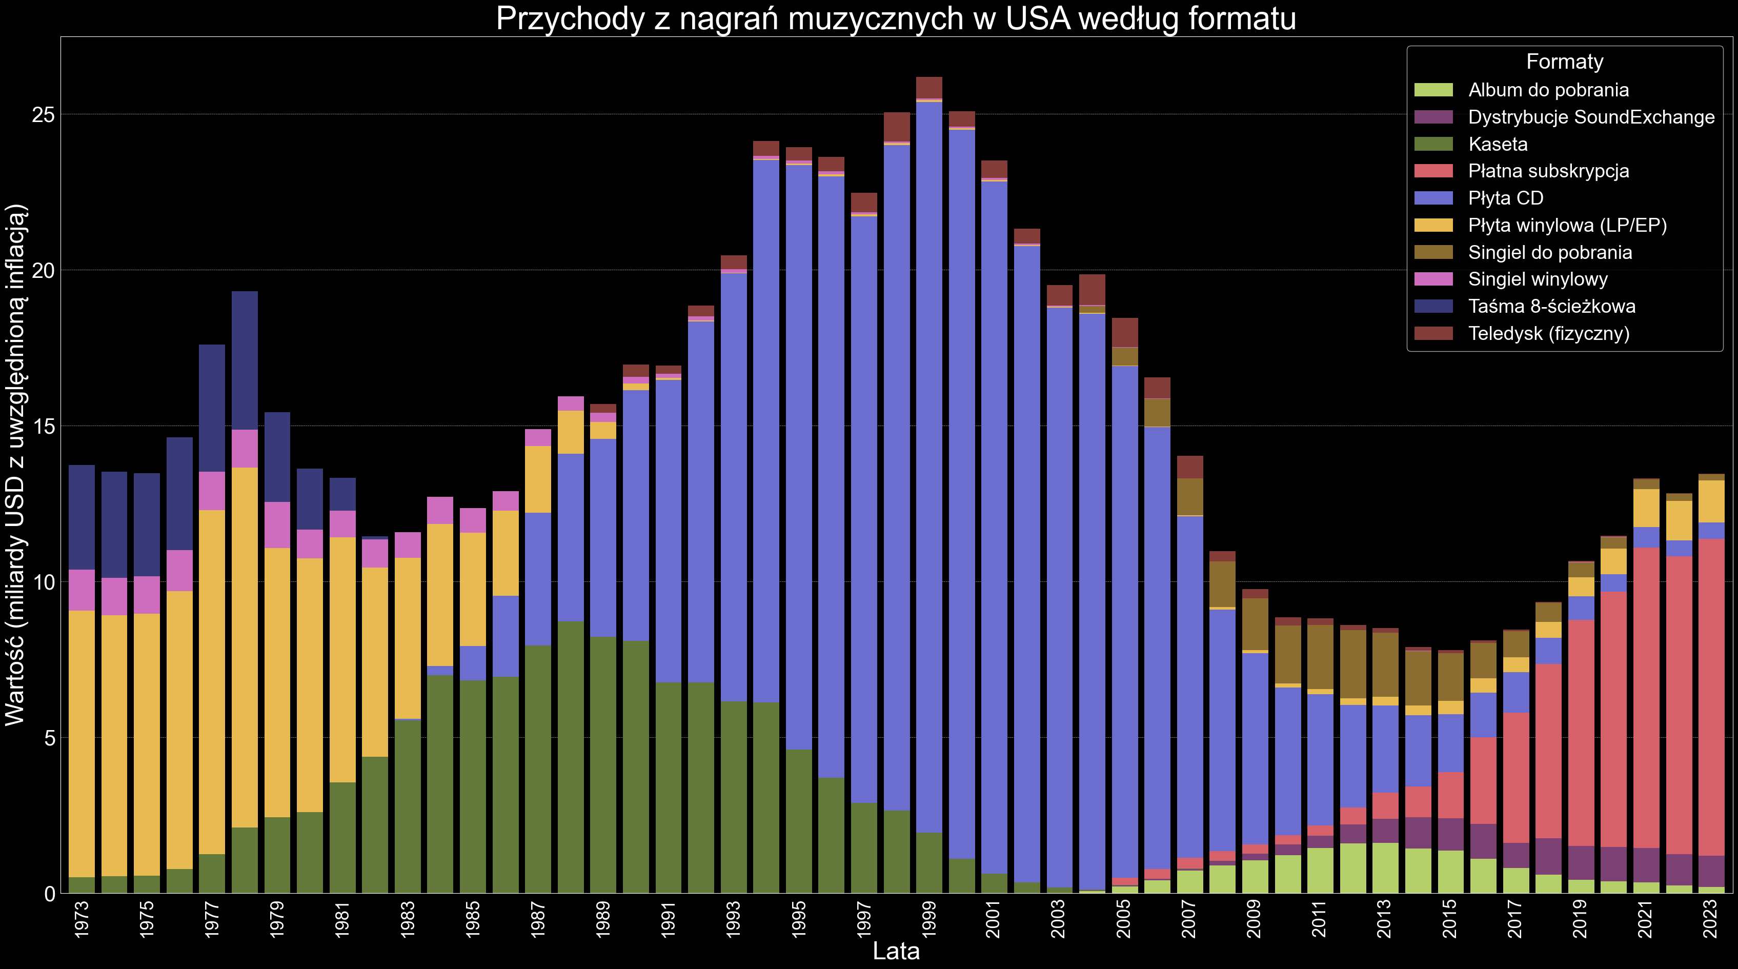

Slide 9
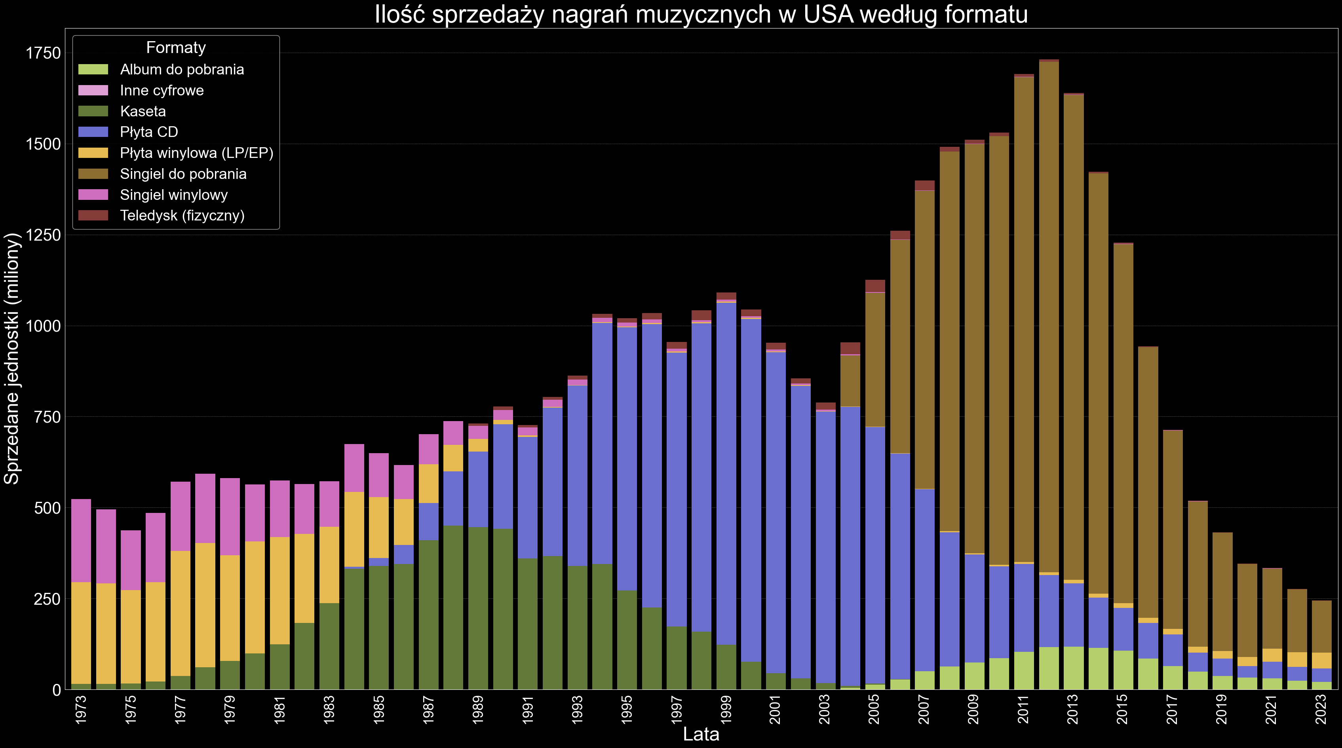

Slide 10
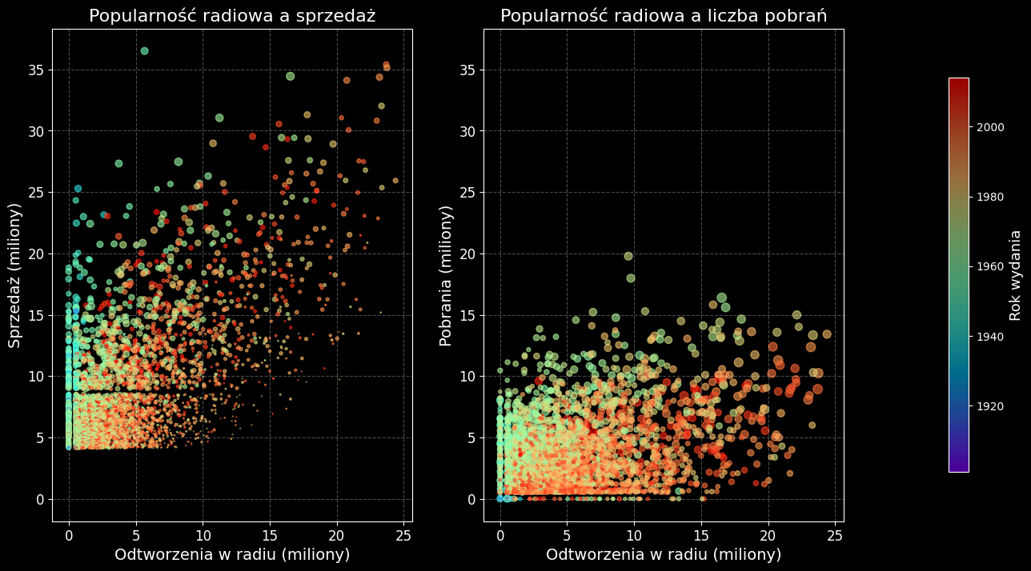

Slide 11
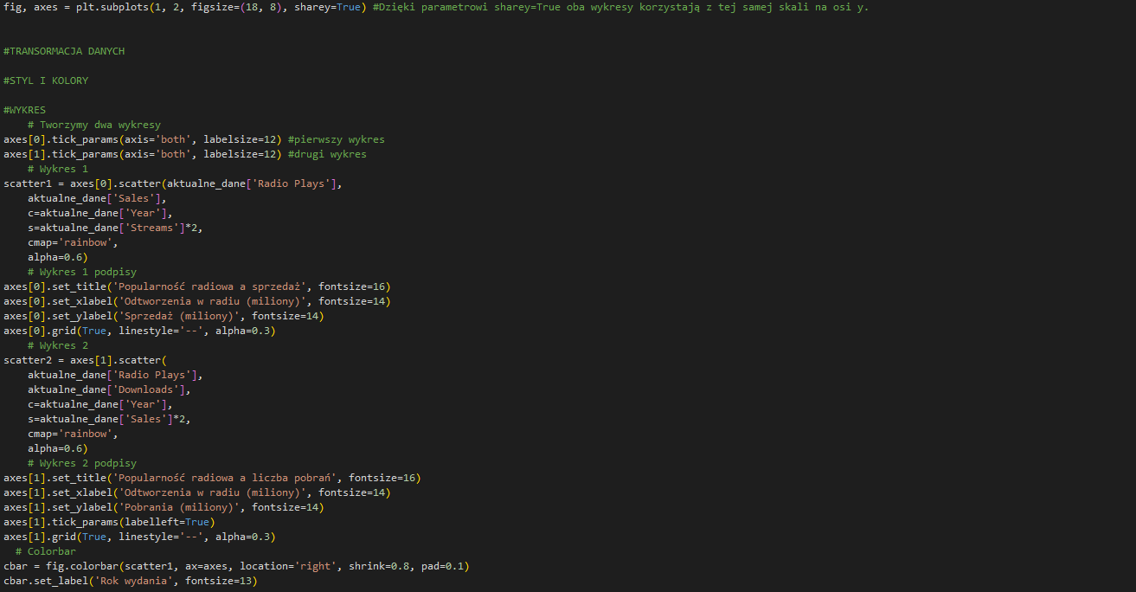
Za pomocą plt.subplots(1, 2, figsize=(18, 8), sharey=True)
powstaje figura z dwoma kolumnami wykresów (pierwsza i druga kolumna). Dzięki parametrowi sharey=True oba wykresy korzystają z tej samej skali na osi y.
Odwołujemy się do nich za pomocą axes[kolumna]

Slide 12
Za pomocą plt.subplots(1, 2, figsize=(18, 8), sharey=True)
powstaje figura z dwoma kolumnami wykresów (pierwsza i druga kolumna). Dzięki parametrowi sharey=True oba wykresy korzystają z tej samej skali na osi y.
Odwołujemy się do nich za pomocą axes[kolumna]

Slide 13
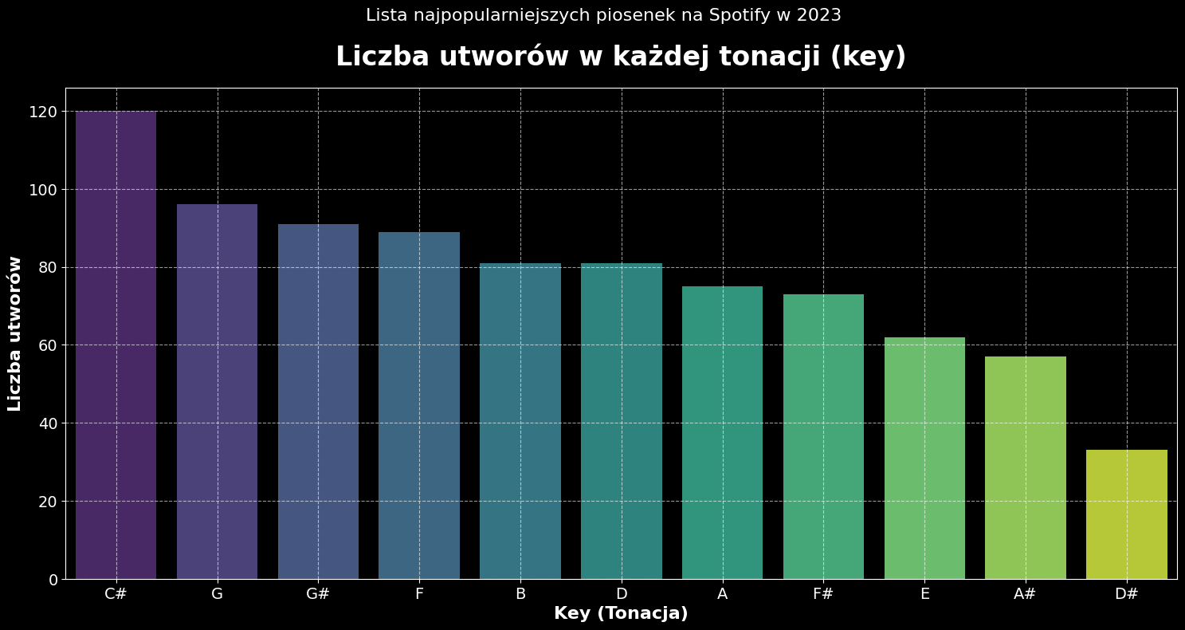

Slide 14
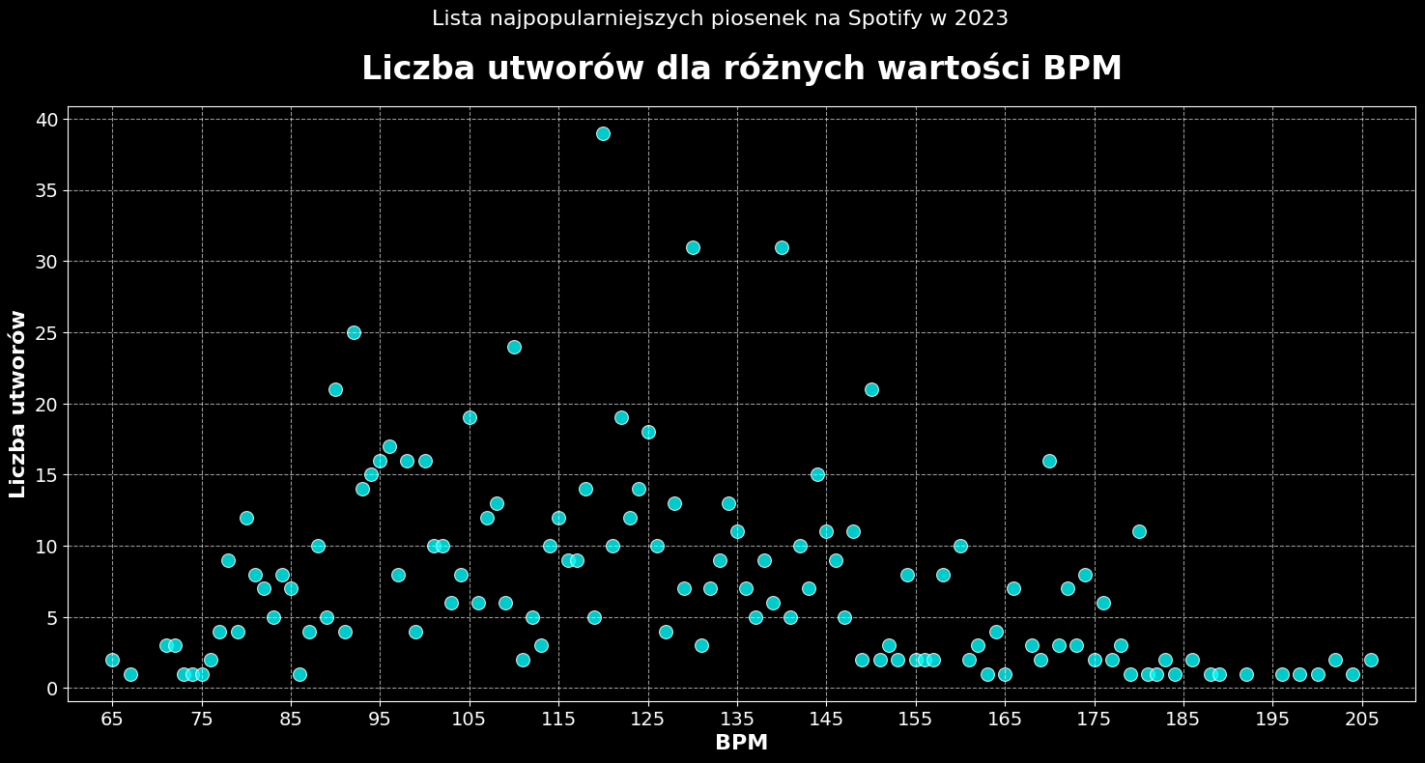

Slide 15
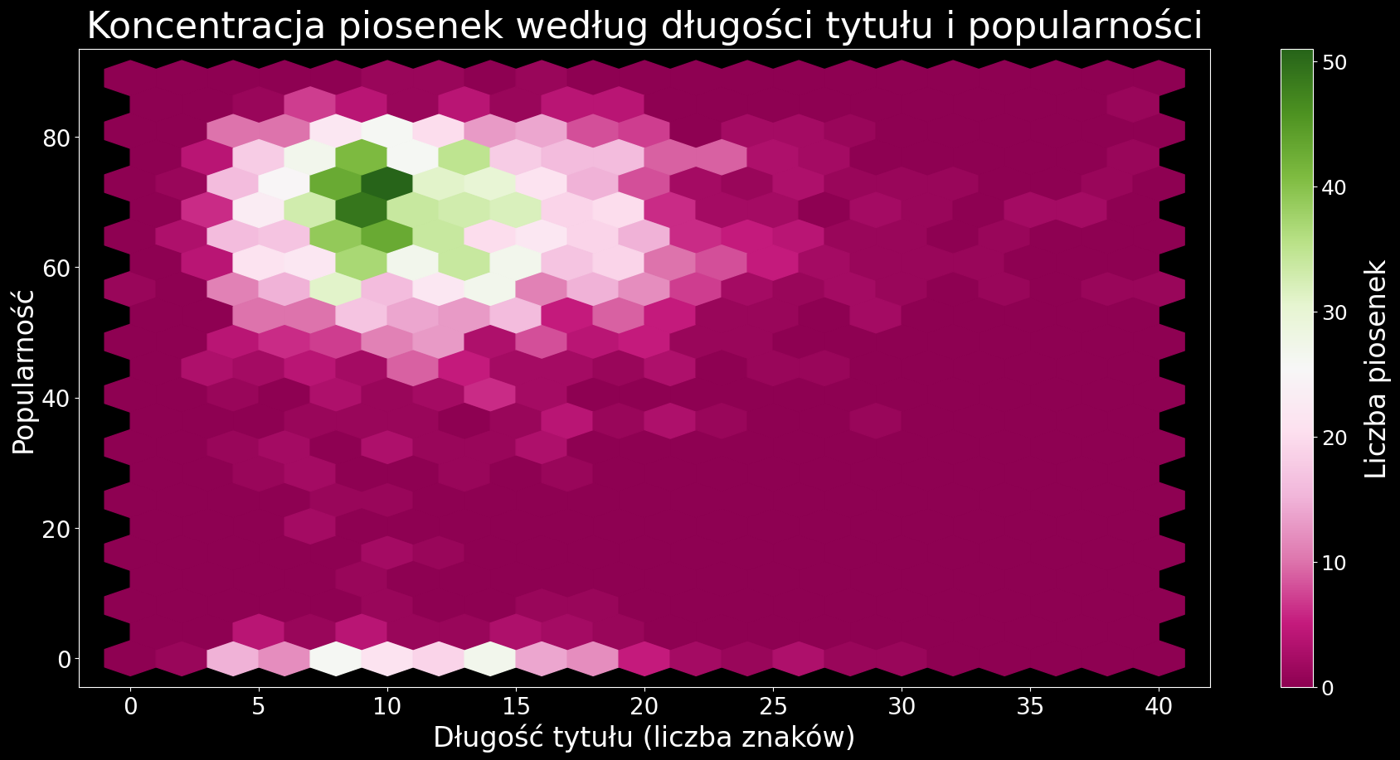

Slide 16
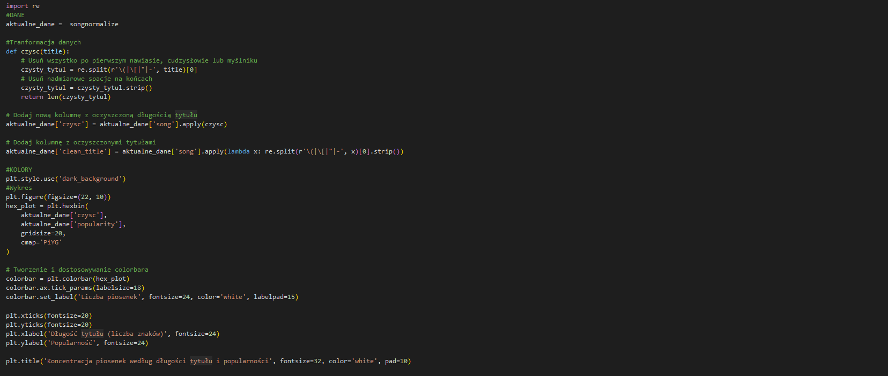
Czyścimy tytuły,
Usuwamy wszystko
po pierwszym nawiasie
lub innym charakterystycznym znaku

Slide 17
Czyścimy tytuły,
Usuwamy wszystko
po pierwszym nawiasie
lub innym charakterystycznym znaku

Slide 18
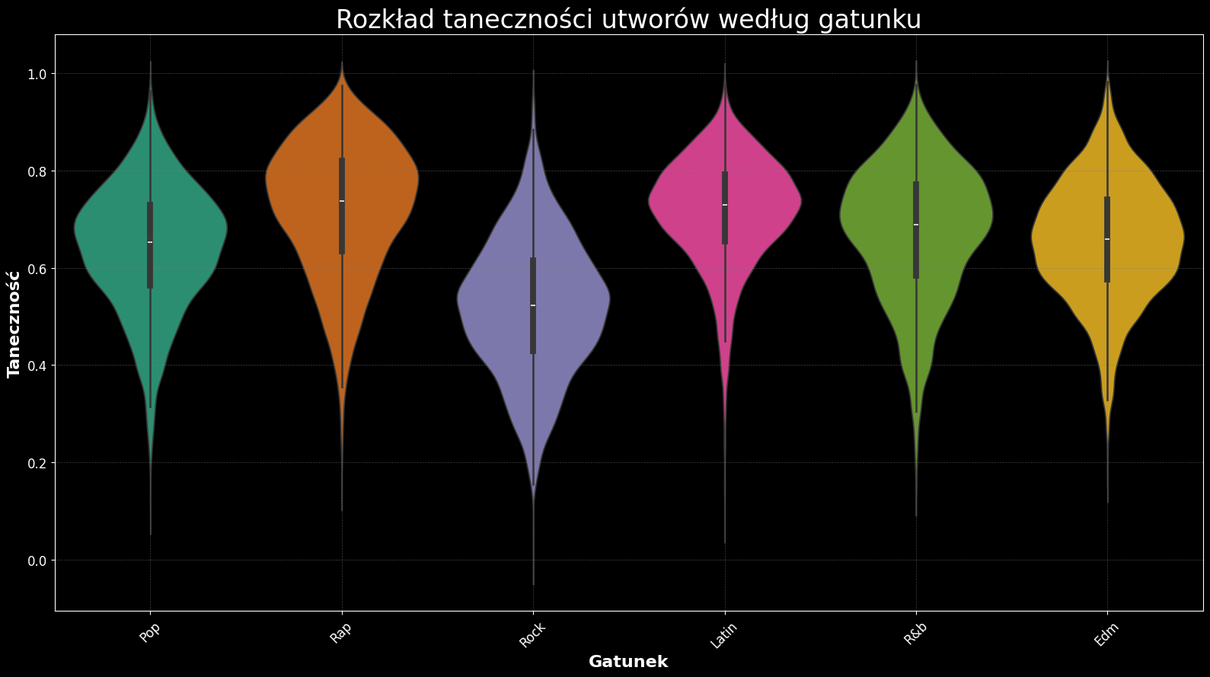

Slide 21
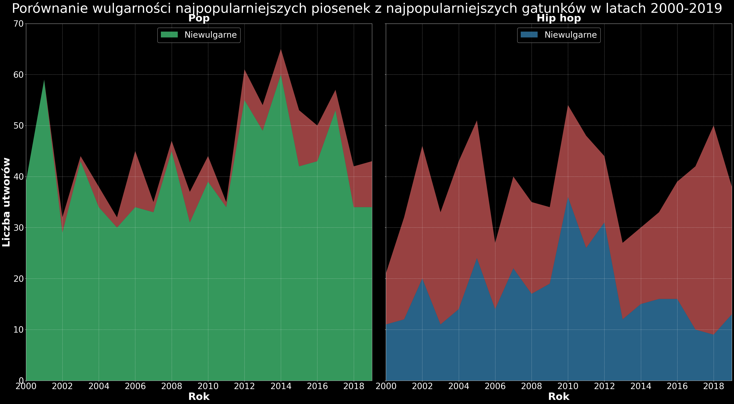

Slide 22
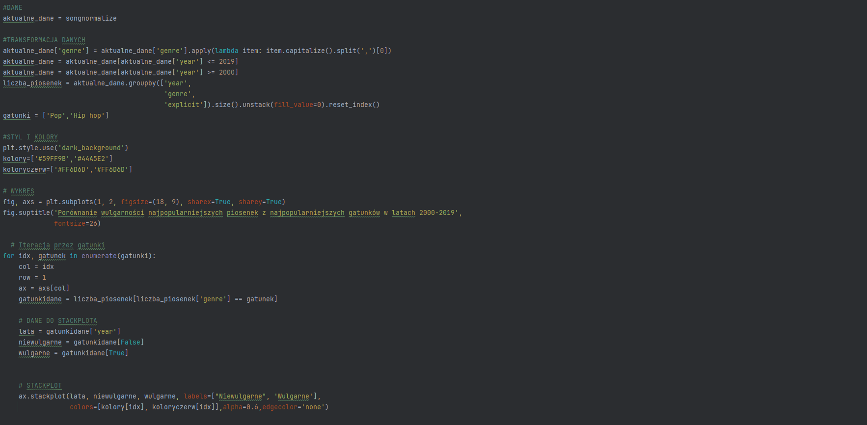
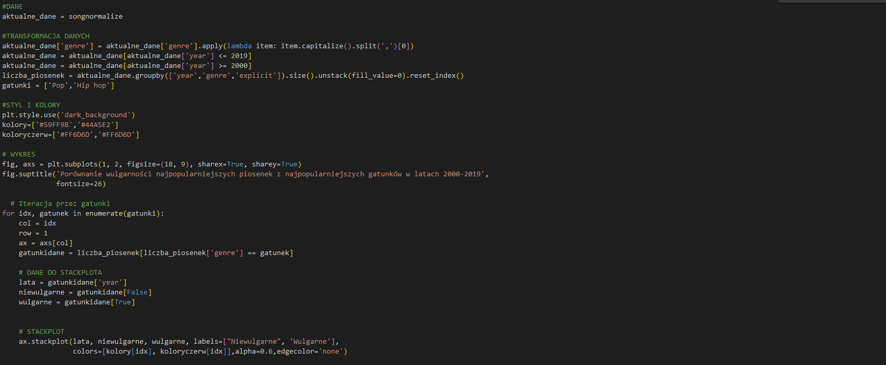
Grupujemy po:
latach, gatunku i wulgarności

Slide 23
Grupujemy po:
latach, gatunku i wulgarności
Iterujemy po gatunkach (hip-hop,pop),
Tworzymy dwa wykresy za pomocą pętli

Slide 24
Grupujemy po:
latach, gatunku i wulgarności
Iterujemy po gatunkach (hip-hop,pop),
Tworzymy dwa wykresy za pomocą pętli

Slide 25
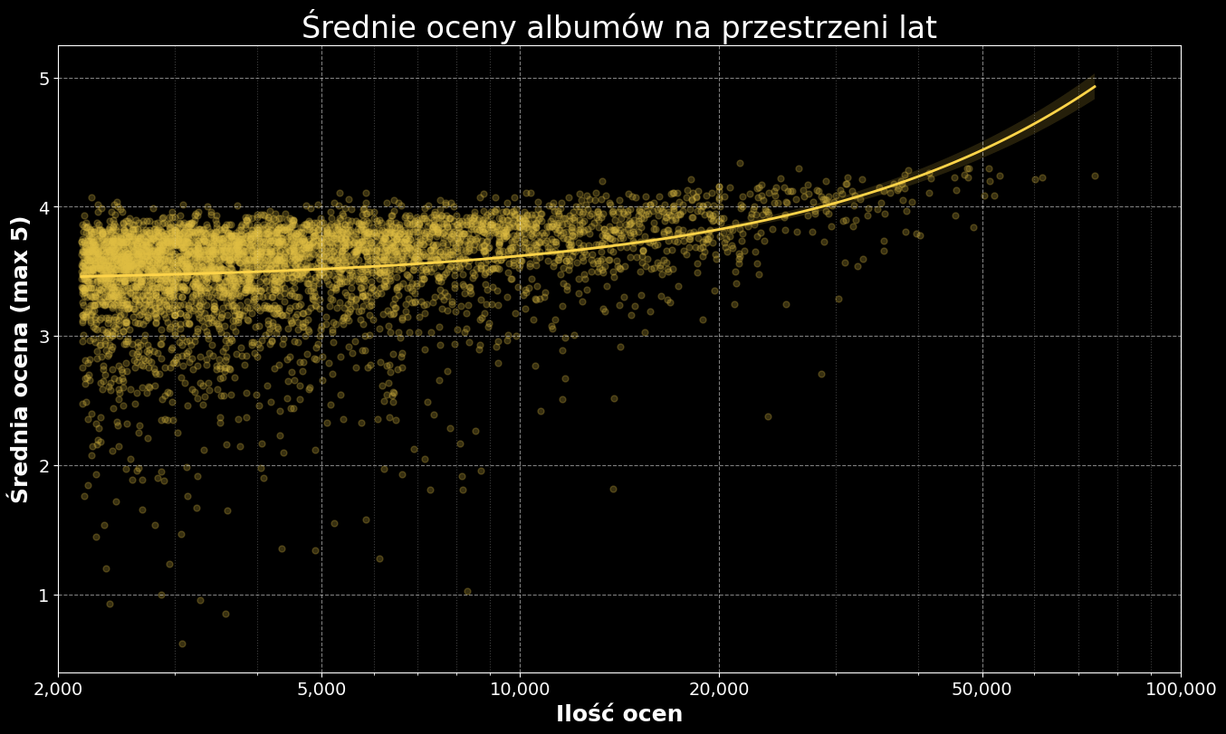

Slide 26
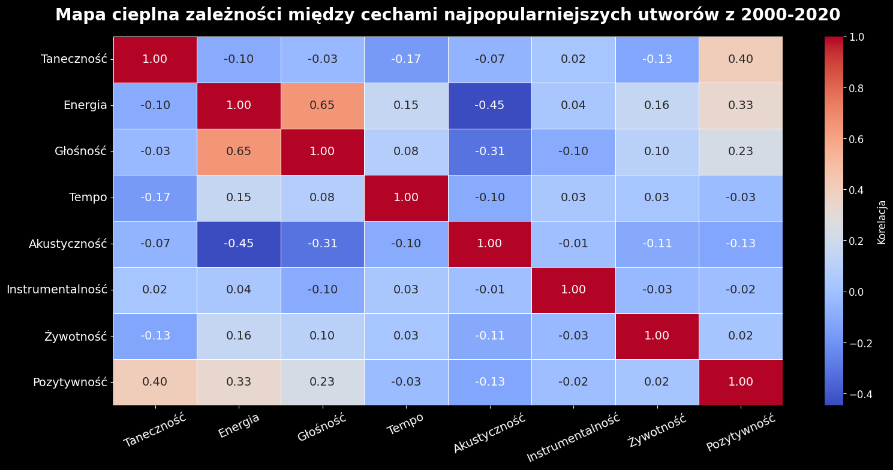

Slide 29
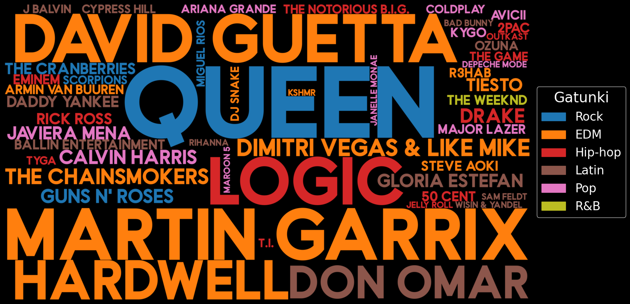
Artyści z największą liczbą utworów w najpopularniejszych playlistach w 2023 roku

Slide 30
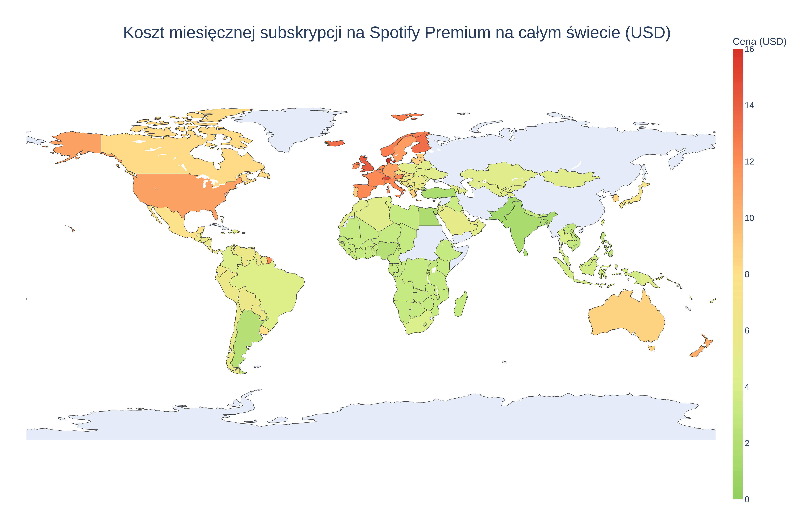

Slide 31
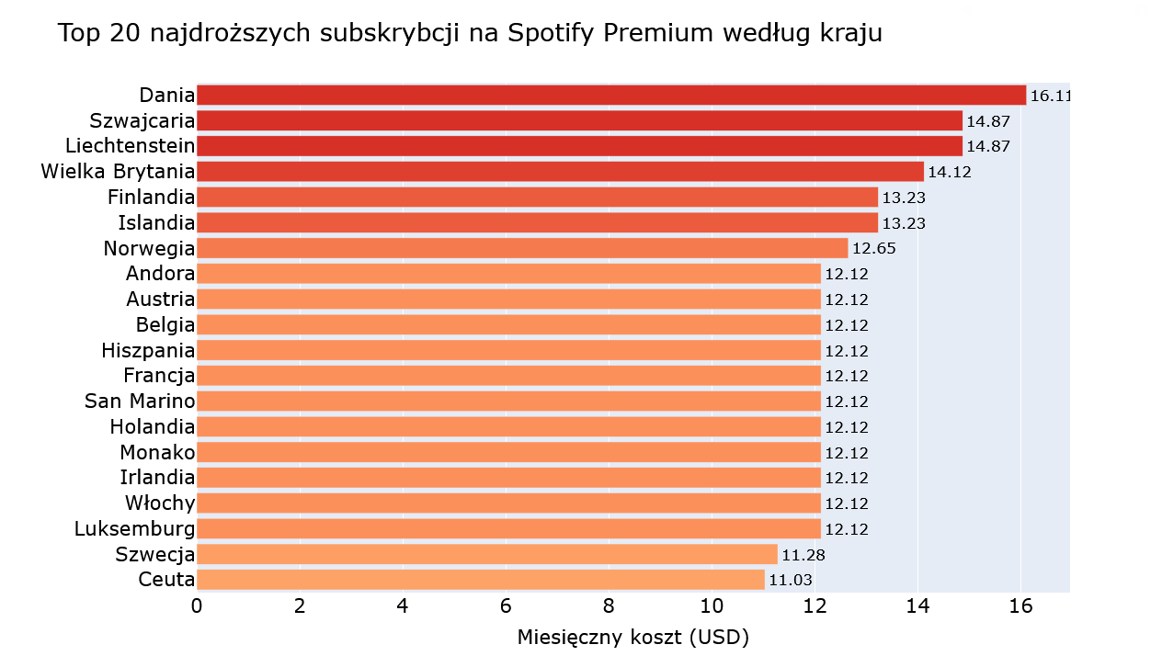

Slide 32
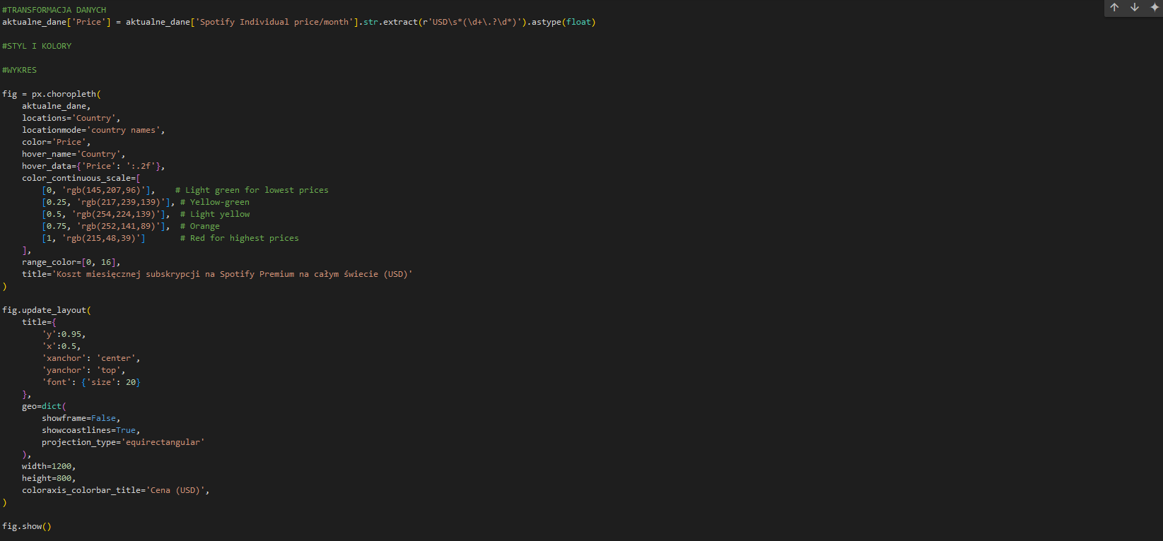
Tworzymy mapę choropleth, gdzie argumenty locations i locationmode wskazują, że nazwy krajów w kolumnie Country należy dopasować do obszarów na mapie.

Slide 33
Tworzymy mapę choropleth, gdzie argumenty locations i locationmode wskazują, że nazwy krajów w kolumnie Country należy dopasować do obszarów na mapie.
Rysujemy linie brzegowe
Ustawiamy rzut mapy na equirektangularny
(prosty, globalny widok)

Slide 34
Tworzymy mapę choropleth, gdzie argumenty locations i locationmode wskazują, że nazwy krajów w kolumnie Country należy dopasować do obszarów na mapie.
Rysujemy linie brzegowe
Ustawiamy rzut mapy na equirektangularny
(prosty, globalny widok)

Slide 35
KILKA SŁÓW NA KONIEC

Slide 36
Opracowanie na podstawie podanych źródeł:
https://chartmasters.org
https://kworb.net
https://www.kaggle.com/search?q=music
https://howtospotify.com/spotify-premium-price/#spotifypremiumplanpri

Slide 37
Dziękujemy za uwagę
Malwina Belczewska
Oliwier Mróz
Lilly May Niezabitowska

